Slide 1
Andreas Gursky
Digitale Bildbearbeitung

Slide 2
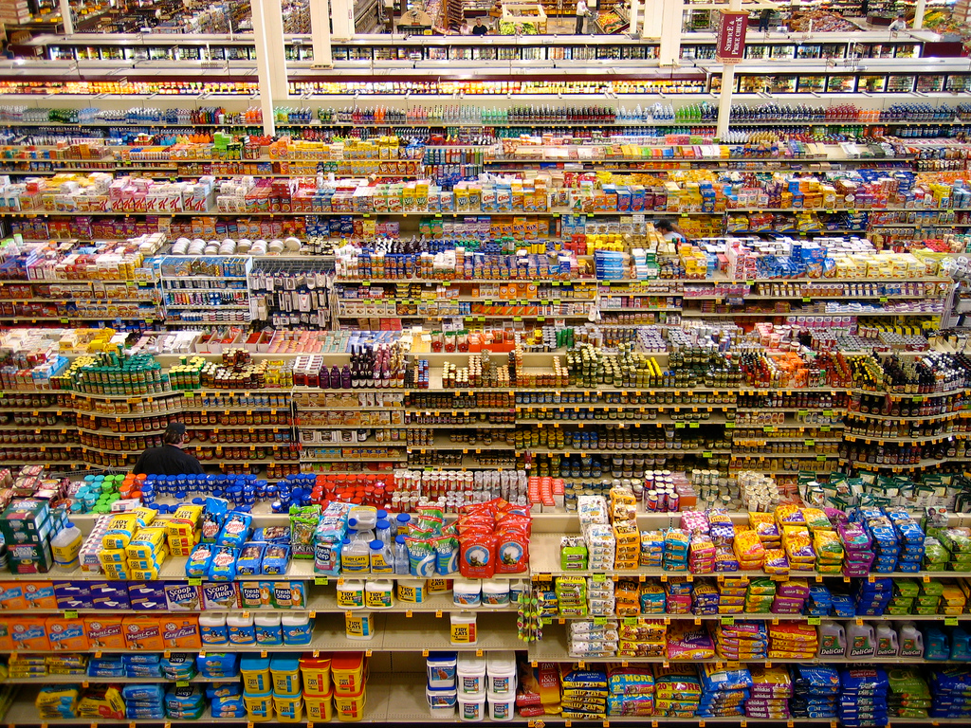
99 Cent (2001)

Slide 3
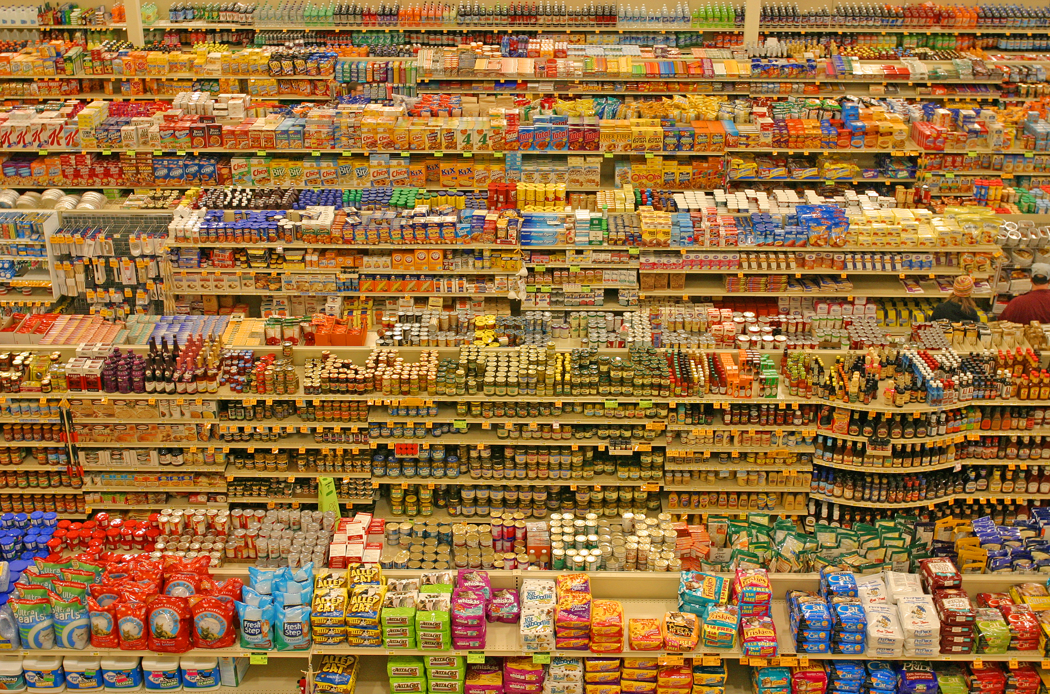

Slide 4
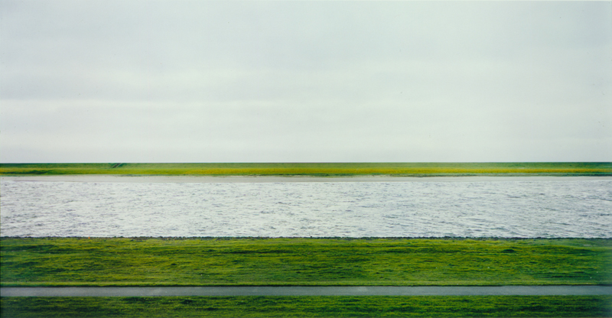

Slide 5
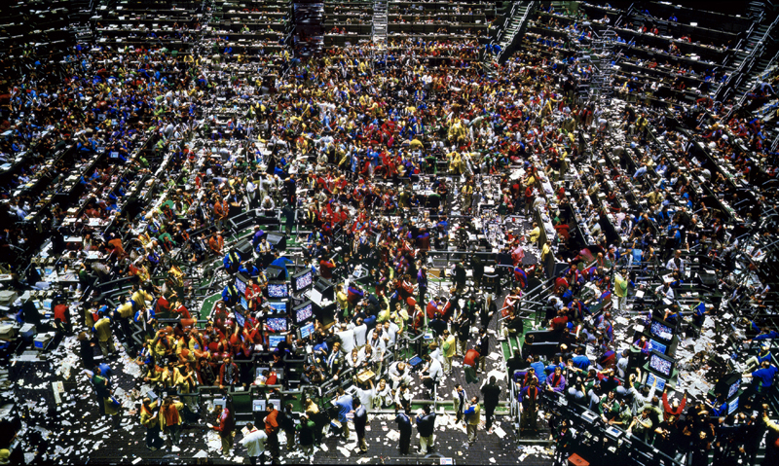
Chicago Board of Trade

Slide 6
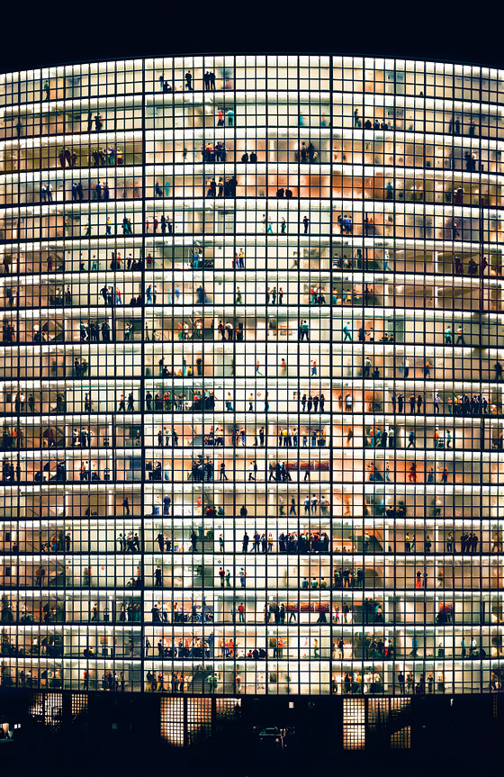
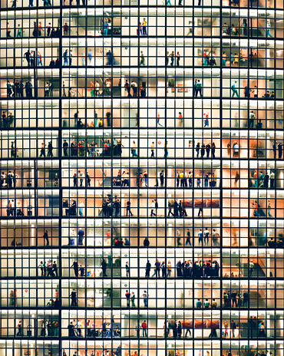
May Day V

